Slide 1
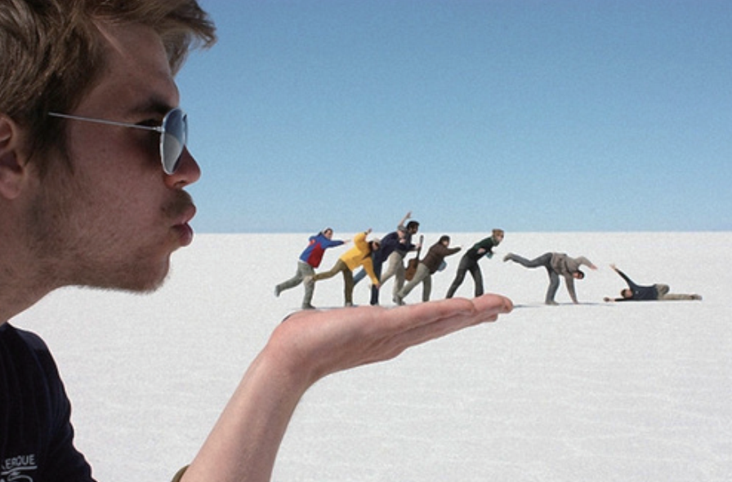
相机
单目相机
无法判断距离远近和小大
无法判断真人还是模型

Slide 2
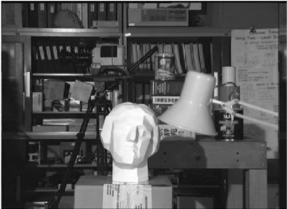
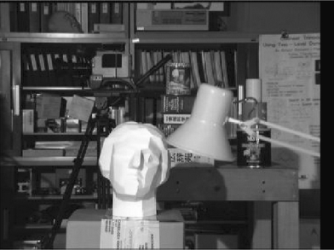
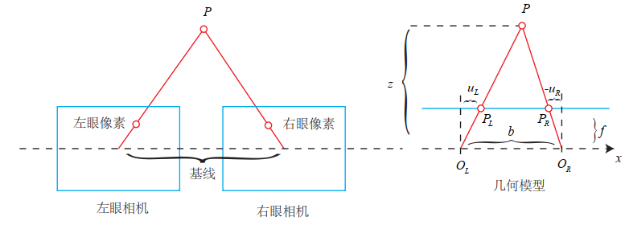
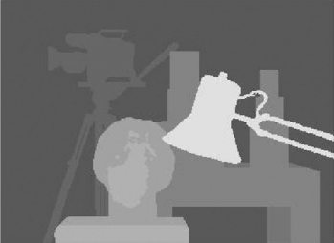
双目相机
左眼图像
右眼图像
双目相机通过几何学方法计算得到像素点的深度信息
深度图像

Slide 3
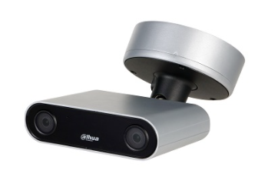
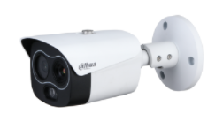
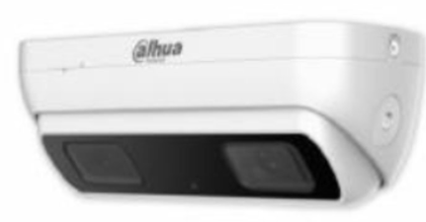
DH-IPC-HDW7343X-E2
DH-IPC-HFW7243X-B-E2
DH-TPC-BF2120

Slide 4
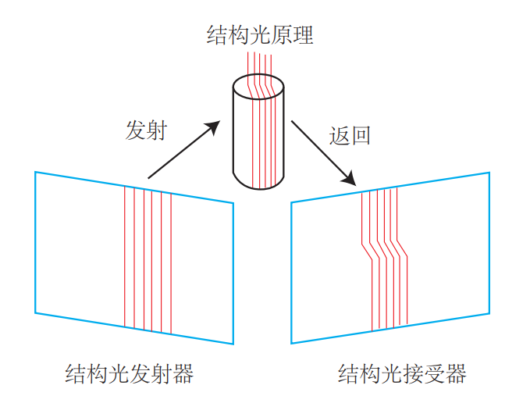
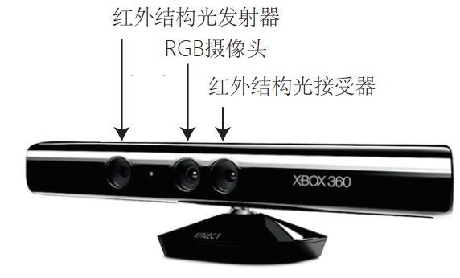
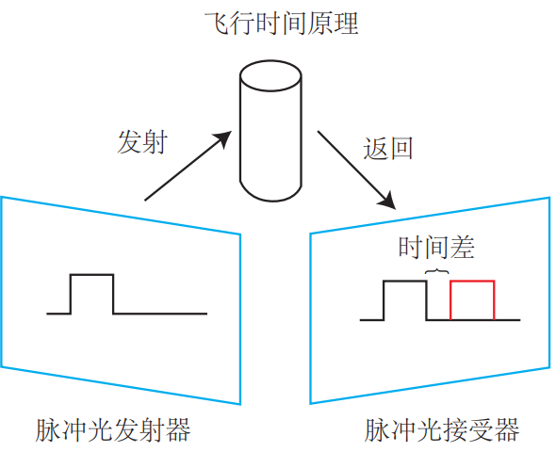
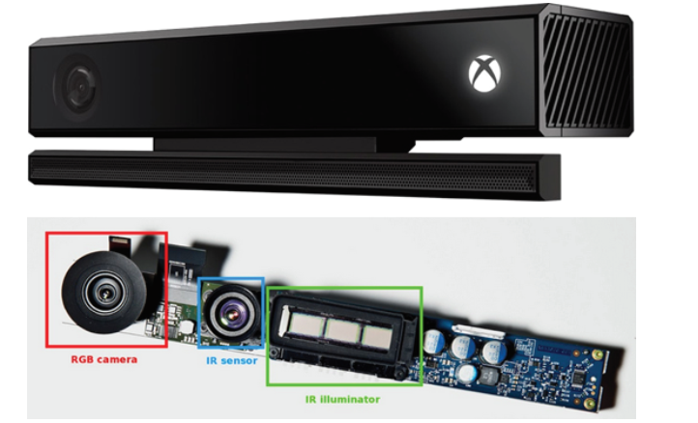
深度相机（RGB-D相机）
深度相机主动发射红外光测量物体距离
光干涉
光程差

Slide 5
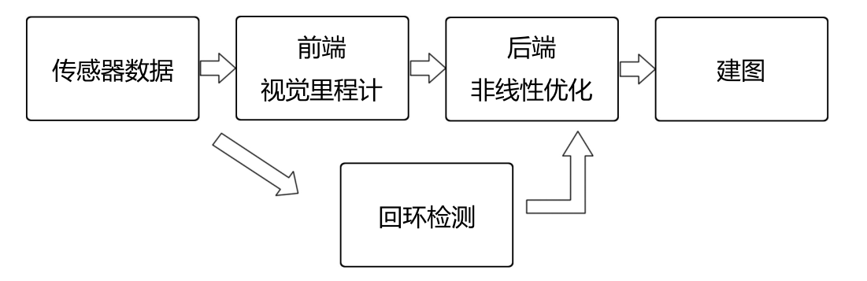
经典slam流程

Slide 6
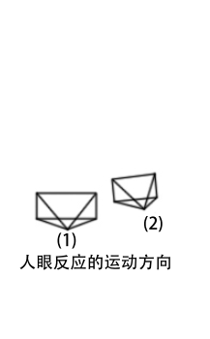
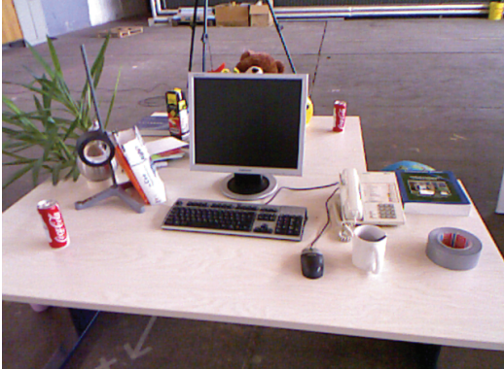
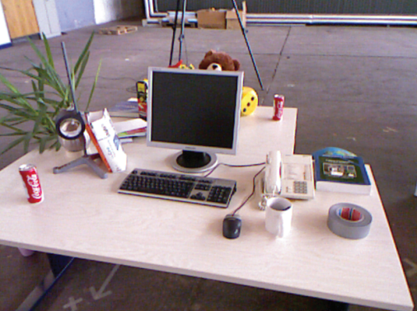
视觉里程计（Visual 0dometry，VO）
估算相邻帧之间相机的运动
第1帧
第2帧
最好能找到两张图片中不变的特性即特征点

Slide 7
特征提取算法

Slide 8
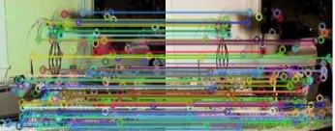
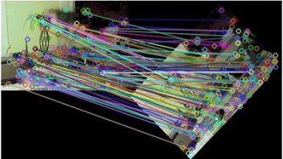
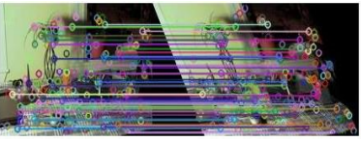
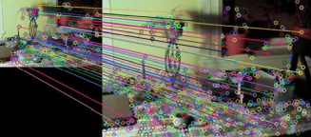
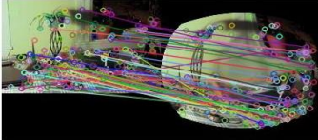
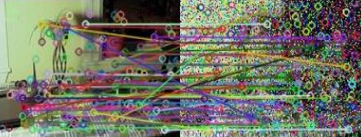
亮度不变性
旋转不变性
伸缩不变性
缩放不变性
噪声不变性
畸形不变性

Slide 9
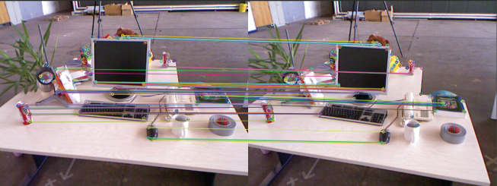
前后帧特征点一一对应
AP1+T=P2
单目:对极几何
双目，深度相机：求解线性方程（ICP）
求解相机的运动

Slide 10
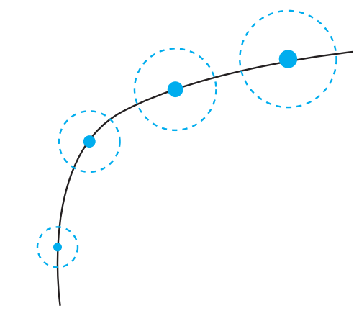
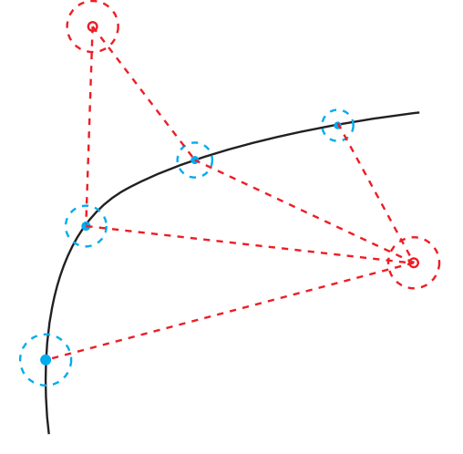
后端优化
接受不同时刻视觉里程计算出来的相机位势，并作全局优化
优化
只有视觉里程计工作时误差会累积
看到路标后确定了自己的位置，误差被控制

Slide 11
马尔可夫
贝叶斯网络
扩展卡尔曼滤波
RNN
Bundle Adjustment
李代数的图优化
G20
g20py

Slide 12


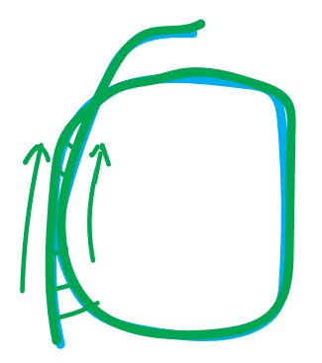
回环检测
判断自己是不是在转圈
真实轨迹
后端优化后的轨迹
虽然和真实的差不多
但有偏移
回环检测后
消除了漂移

Slide 13
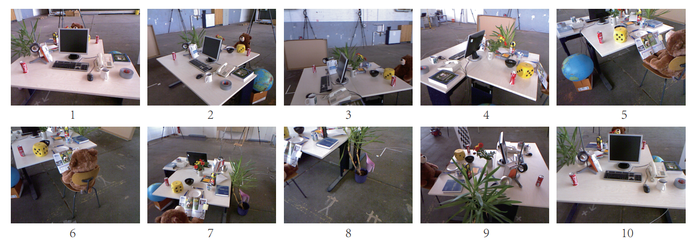
判断自己是不是到了之前已经来过的地方
1和10为同一地点
词袋模型
词袋是一个包含所有特征的一个字典，如电脑的左上角、杯子边缘、桌角等
计算两张图片中包含语义的相识程度、k-means、k叉树、TF-IDF

Slide 14
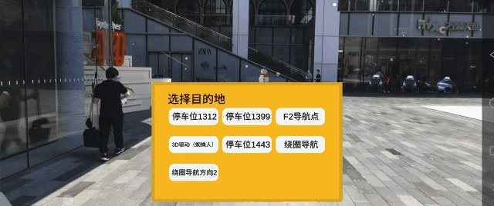
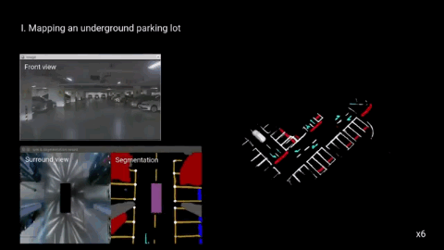
AVP-SLAM

Slide 15
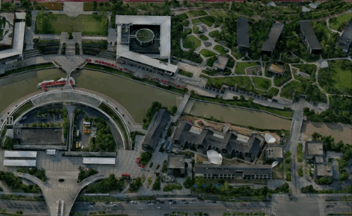
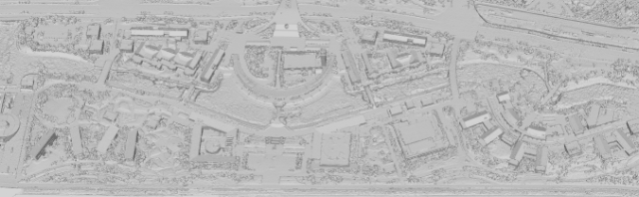
厘米级

